Slide 1
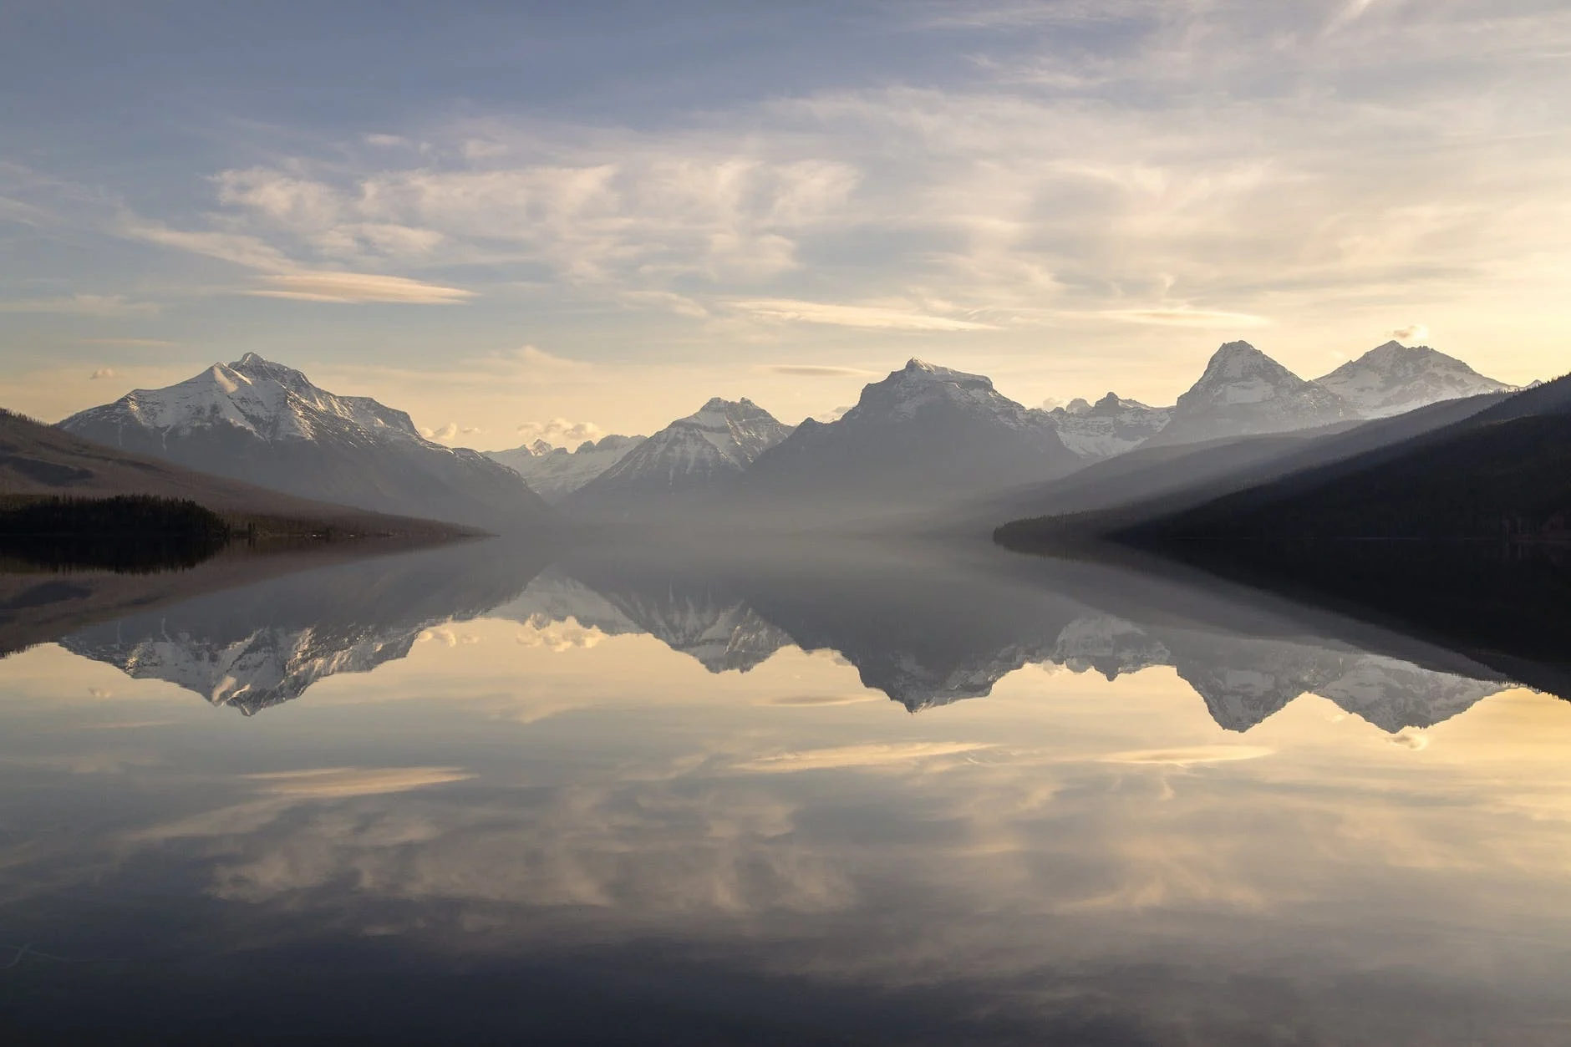

FACE DETECTION IN COLOR IMAGES
彩色图像中的人脸检测

Slide 2
照明补偿和肤色检测
1

Slide 3
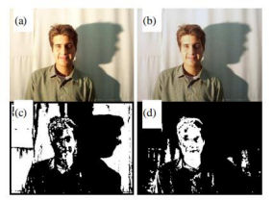
肤色的外观可能会因不同的光照条件而改变。
我们介绍 了一种照明补偿技术，用“基准白色”使颜色表面正常化。
如果具有luma（非线性伽马校正亮度）值前5%的像素的数量大于100，这些像素被视为 参考白色。
彩色图像的红、绿、蓝成分经调整后以致这些基准白色像素的平均灰度值线性地增加到 255。如果大量的基准白色像素没被检测到或是平均颜色与皮肤相似，那么这幅图像将不会改变。
图1：皮肤检测：
(a) 一张基于黄色的人脸图像
(b) 一张光照补偿图像
(c) 图中白色为(a)图的肤色域
(d) 图中白色为(b)图的肤色域

Slide 4
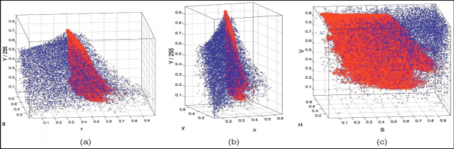
图 2：肤色属性: (蓝点表示可显示的颜色) 和肤色模型(红点表示肤色样本)
(a)rgY 彩色空间
(b)CIE xyY 彩色空间
(c)HSV 彩色空间
H: 色相，S: 饱和度，V/B: 亮度值
在这些空间中蓝点表示的是可显示的颜色.
许多研究专家都假设皮肤的色度和亮度是彼此独立的，然而，在实际中，肤色是非线性地依赖于亮度，图2证明了不同彩色空间的肤色亮度属性。

Slide 5
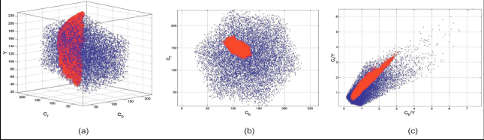
图 3：YCbCr 色彩空间 (蓝点表示可显示的颜色) 和肤色模型(红点表示肤色样本)：
(a)YCbCr 彩色空间
Y: 亮度信号
U(Cb): 蓝色色度分量
V(Cr): 红色色度分量
(b)CbCr 子空间的二维投影
(c)(Cb/Y)-(Cr/Y)子空间的二维投影．
肤色模型需要选择一个合适的彩色空间并且能在这些空间辨识与肤色相关的色泽，并且RGB空间不是人脸检测的最好选择。
根据Terrillon et al.对九种不同色彩空间的人脸检测，色调-饱和度-亮度(TSL)空间的效果最好，但本文采用YCbCr色彩空间，因为其在图片、视频压缩领域应用的广泛性和在亮度和色度的分离及皮肤集聚的密度方面与 TSL 空间的相似性。

Slide 6
人脸特征定位
1

Slide 7
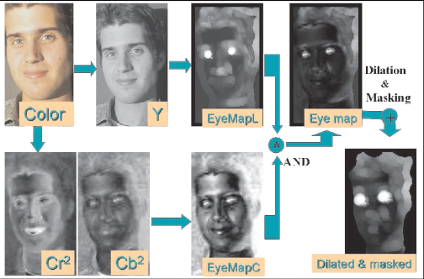
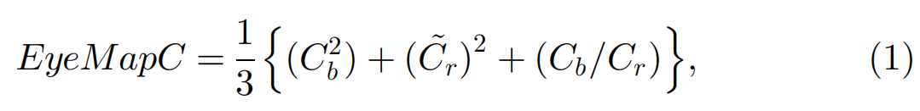



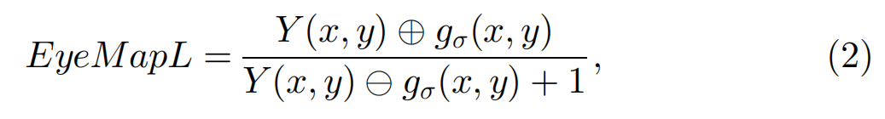
我们首先建立两个分开的眼睛图，一个是色度分量，另一个是亮度分量，而后将两个图结合成一个图。
来源于色度的眼图基于观察的眼睛周围的高 Cb 值和低 Cr 值：
其中 均被规范在[0，255]的范围内， 是 的负数。
由于眼睛通常包含了亮度分量中的暗淡和明亮像素，所以灰度形态算子可以用来强调眼睛周围的亮度分量的明暗像素。我们用半球状的结构要素的灰度膨胀与侵蚀来构建。
来源于亮度的眼睛图的算法：
图4：构建眼睛图
来源于色度的眼睛图直方图均衡被加强，通过乘法运算与来源于亮度的眼睛图结合起来，即 EyeMap=(EyeMapC)AND(EyeMapL)
合成后的眼睛图被扩大、掩饰而且规范化了眼睛和其它被抑制的面部区域的亮度。

Slide 8
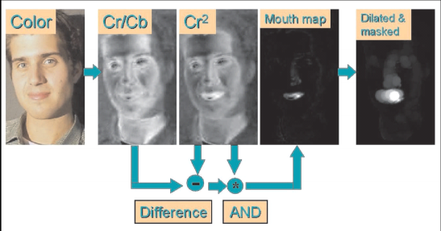
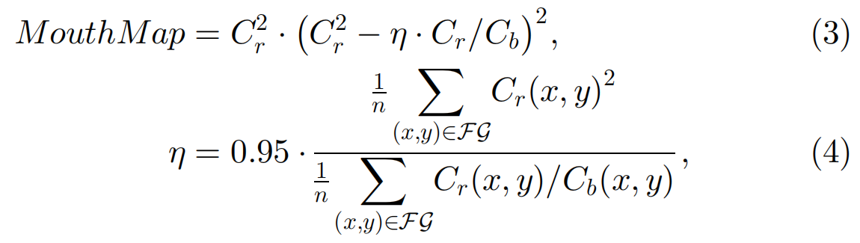
嘴部区域的颜色包括了有比其它面部区域较强的红色成分和较弱的蓝色成分，所以嘴部区域的色度分量 Cr 就大过了 Cb 分量。嘴部在 Cr/Cb
特征有相对的低响应，而在 Cr²却有着相对的高响应。我们构建嘴形图算法如下：
其中 Cr²和 Cr/Cb的数据被规范化到【 0，255】的范围，n 表示脸部遮罩fg 的像素大小，参数η是估算的平均 Cr²对平均 Cr/Cb的比值
图4：构建嘴部图

Slide 9
效果及复现
1

Slide 10
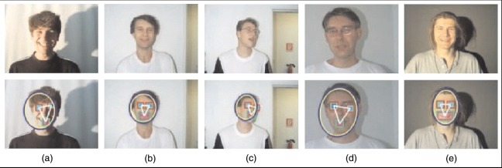
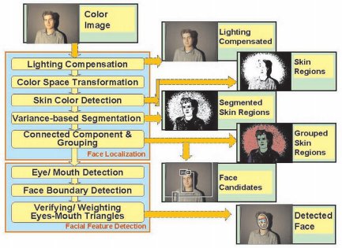
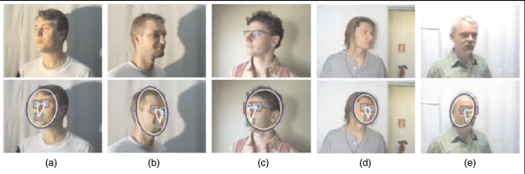
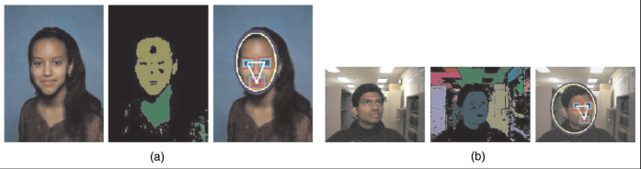

Slide 11
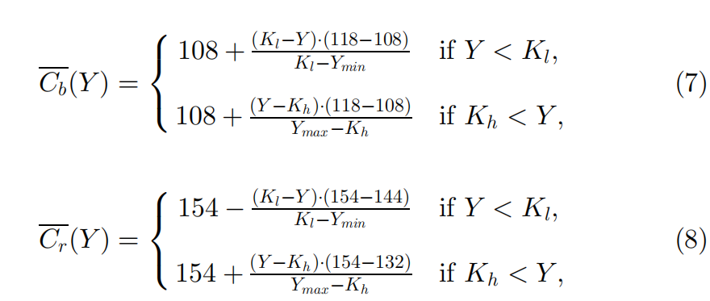
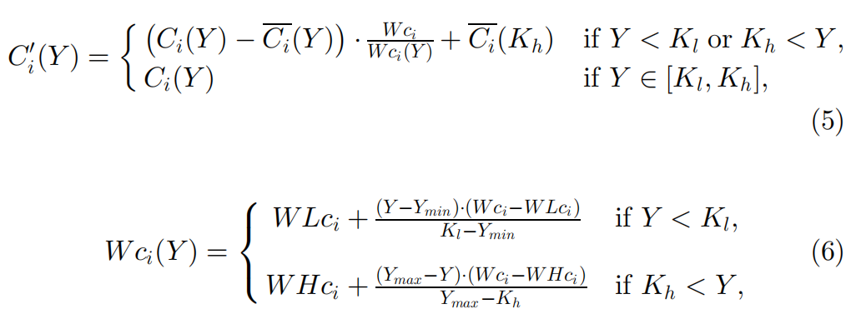
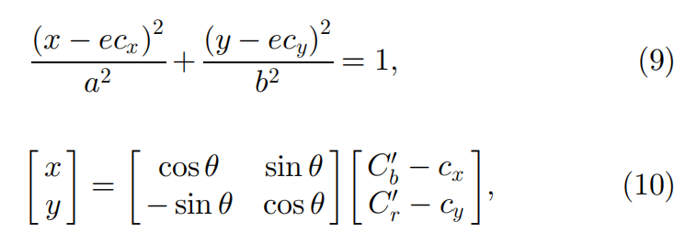
在论文第8页附录A中给出了色素和皮肤模型的非线性变换的公式：
将Cb(Y), Cr(Y)通过公式(5)转换为Cb'(Y), Cr'(Y), 公式(5)的未知量可以通过公式(6), (7), (8)求得。
在计算出Cb'(Y), Cr'(Y)后，代入公式(10), 求得x, y并代入公式(9)，判断点(x, y)落在椭圆内部还是外部，落在椭圆内部的点认为是肤色区域，用白色标记；椭圆外部的点不是肤色区域，用黑色标记。

Slide 12
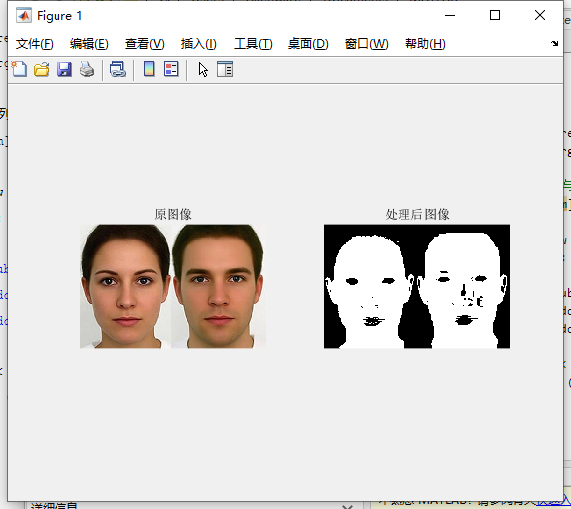
皮肤区域选取复现结果

Slide 13
T H A N K S

